Slide 1
电影数据可视化
数据科学221-第三小组
成员：房柏翰，聂祥，南泽良，黄幸，王卓

Slide 2

小组分工简介：
占比-姓名----分工简介
24%王卓：框架规划，ppt制作，python词云图，类型词频统计 ，改bug
19%聂祥：visio框架图，数据清洗，评分8以上评分可视化
19%黄幸：新数据csv存储，词云个性化图片制作，tableau评分概况
19%南泽良：类型top5&last3可视化，tableau年份电影数量，其他待分析数据存储
19%房柏翰：tableau评分收入相关性，可视化分析，程序整合

Slide 3
目录
1程序结构
2可视化图表
2-1python可视化
2-2tableau可视化
3可视化分析
4总结

Slide 4
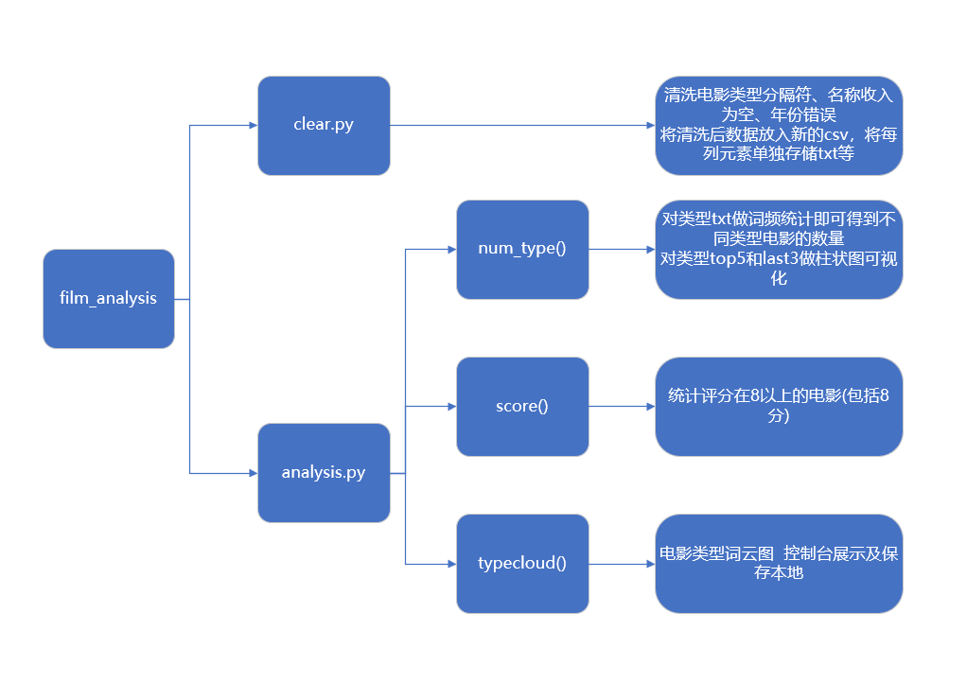
1-程序结构

Slide 5
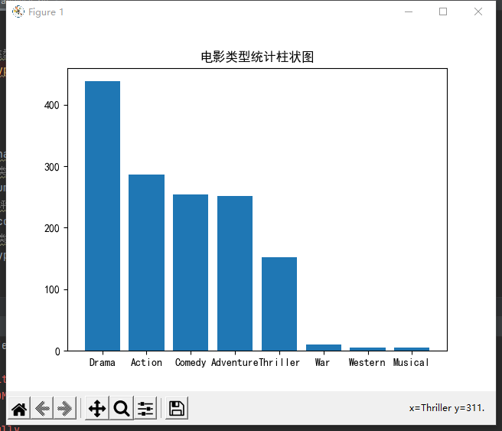
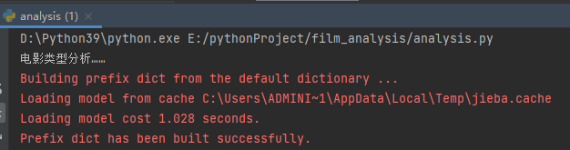
2-可视化图表
2-1 python可视化
因为类型过多，因此对类型前五和后三做展示
top和last使用内置函数sorted()实现
类型词频统计使用jieba库
因此控制台会有进程显示

Slide 6
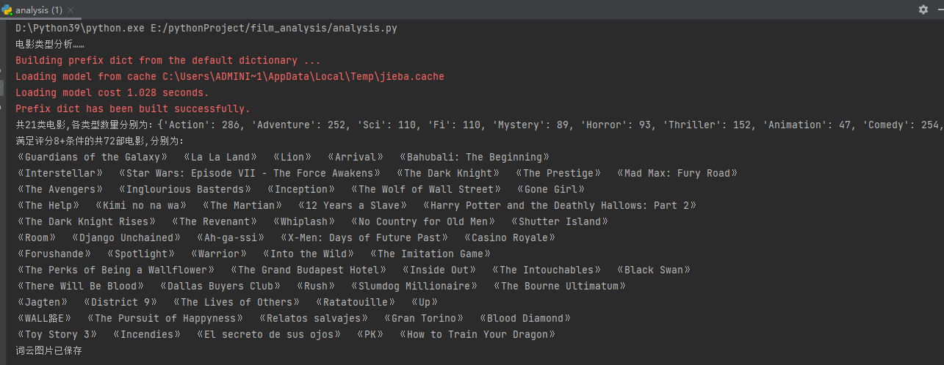
2-1 python可视化
统计8分及以上电影，按每五个一行输出控制台

Slide 7
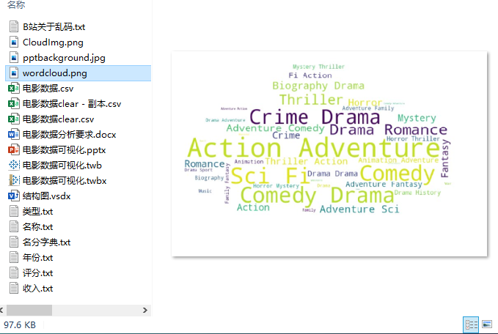
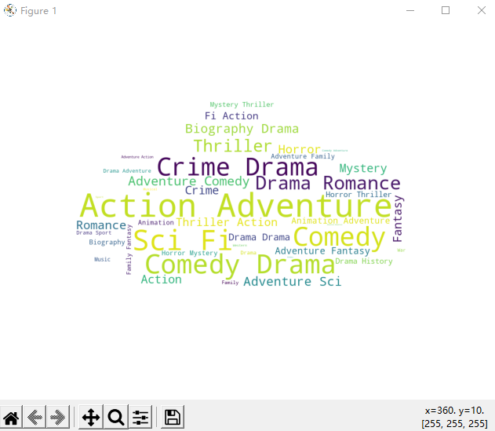
2-1 python可视化
使用第三方库wordcloud制做词云图，通过matplotlib在程序运行时展示，并保存本地
每一次制作的词云图都不一样，排版是随机的，这里对词云图自定义形状为云朵形状

Slide 8
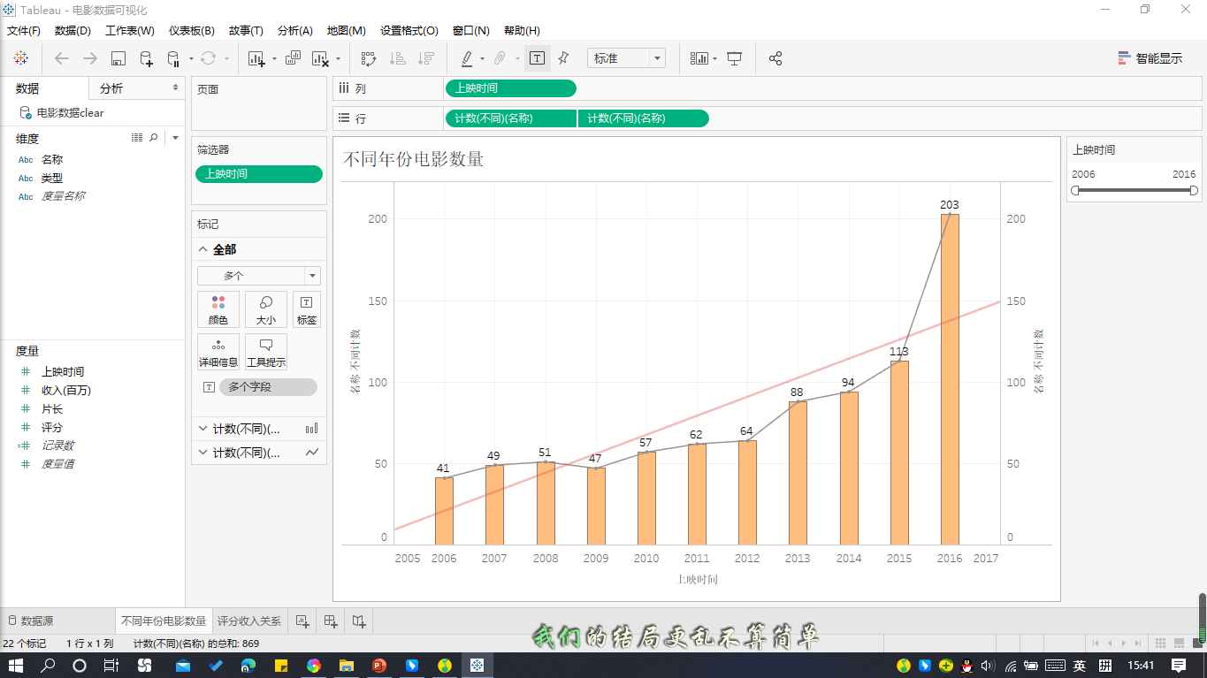
2-可视化图表
2-2 tableau可视化

Slide 9
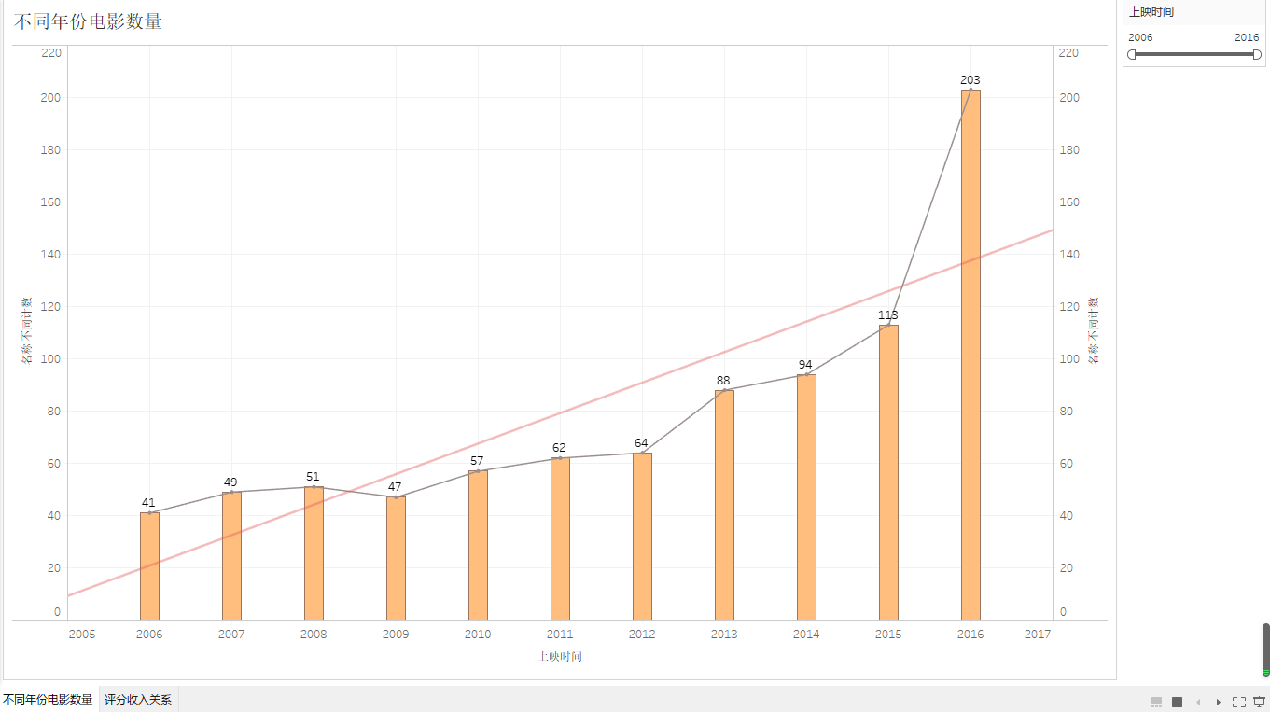

Slide 10
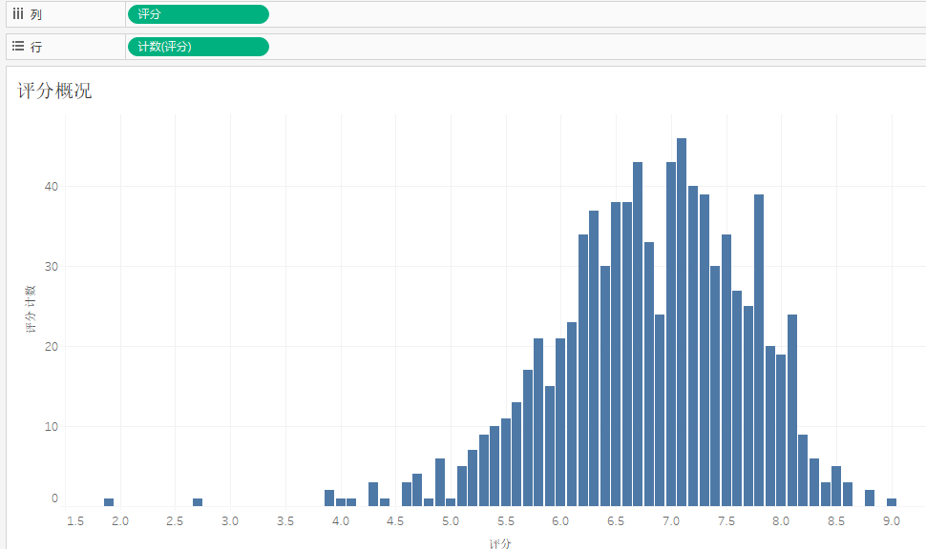
2-2 tableau可视化

Slide 11
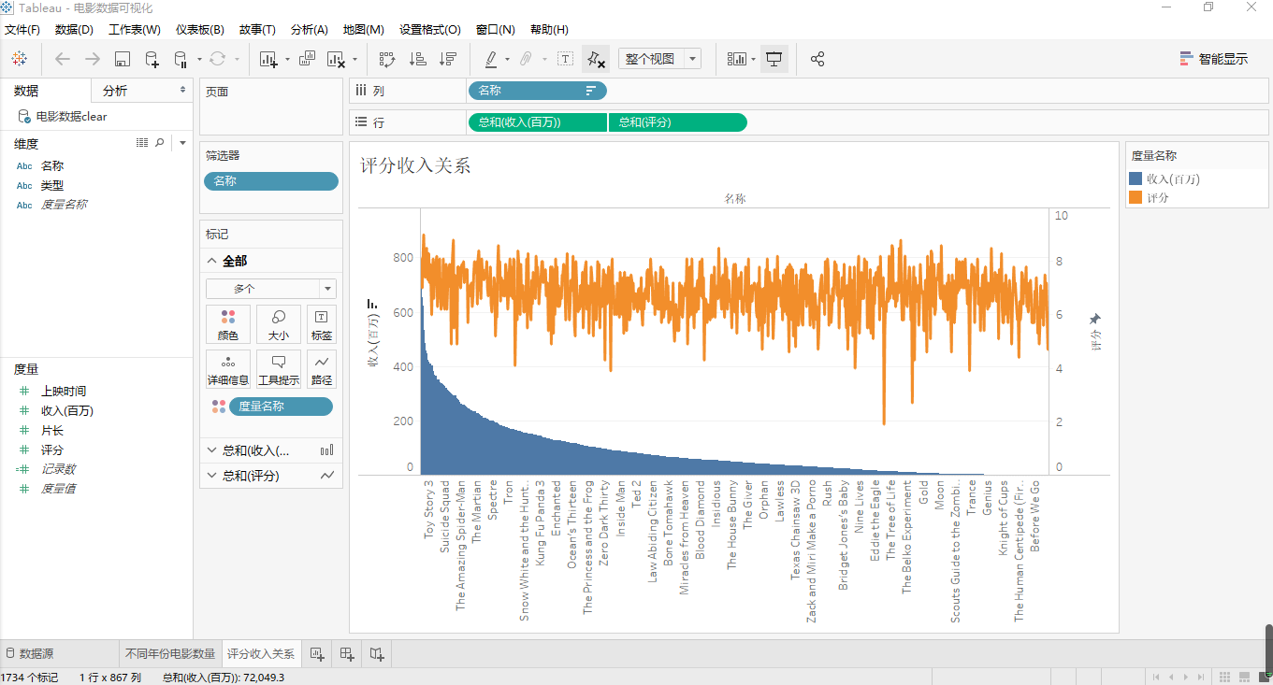
2-2 tableau可视化

Slide 12
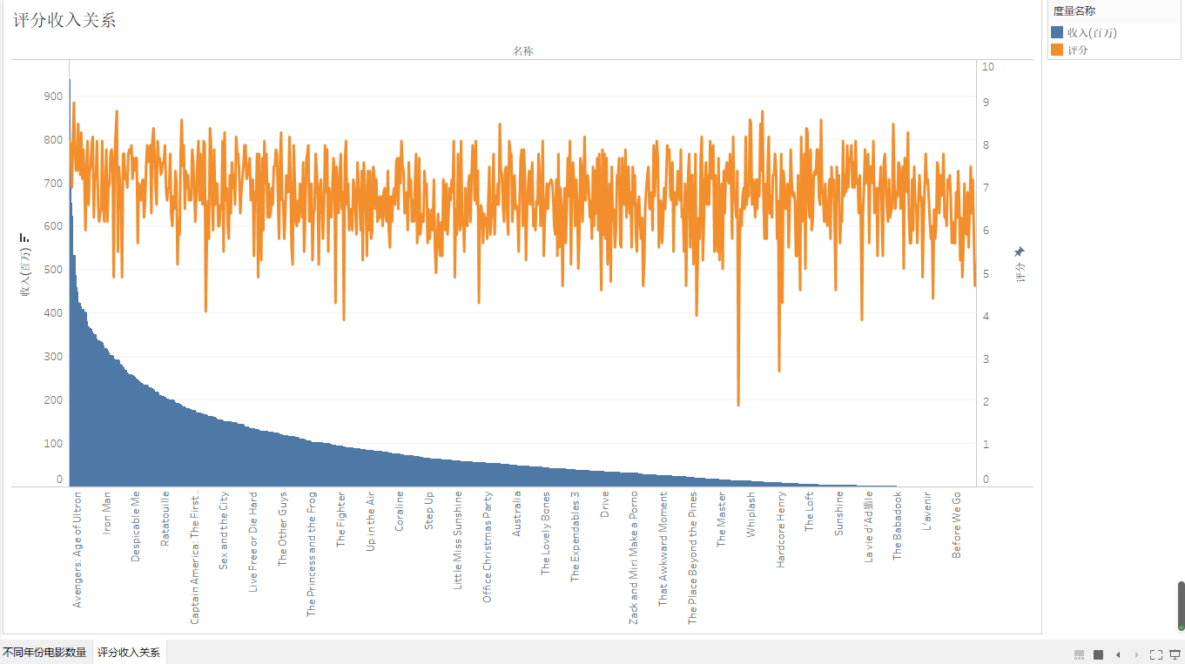

Slide 13
3-可视化分析
由图可知，对于本数据集而言，冒险、、、等类型电影最受欢迎，而、、为小众类型电影
同时，词云图可以更形象展示出来

Slide 14
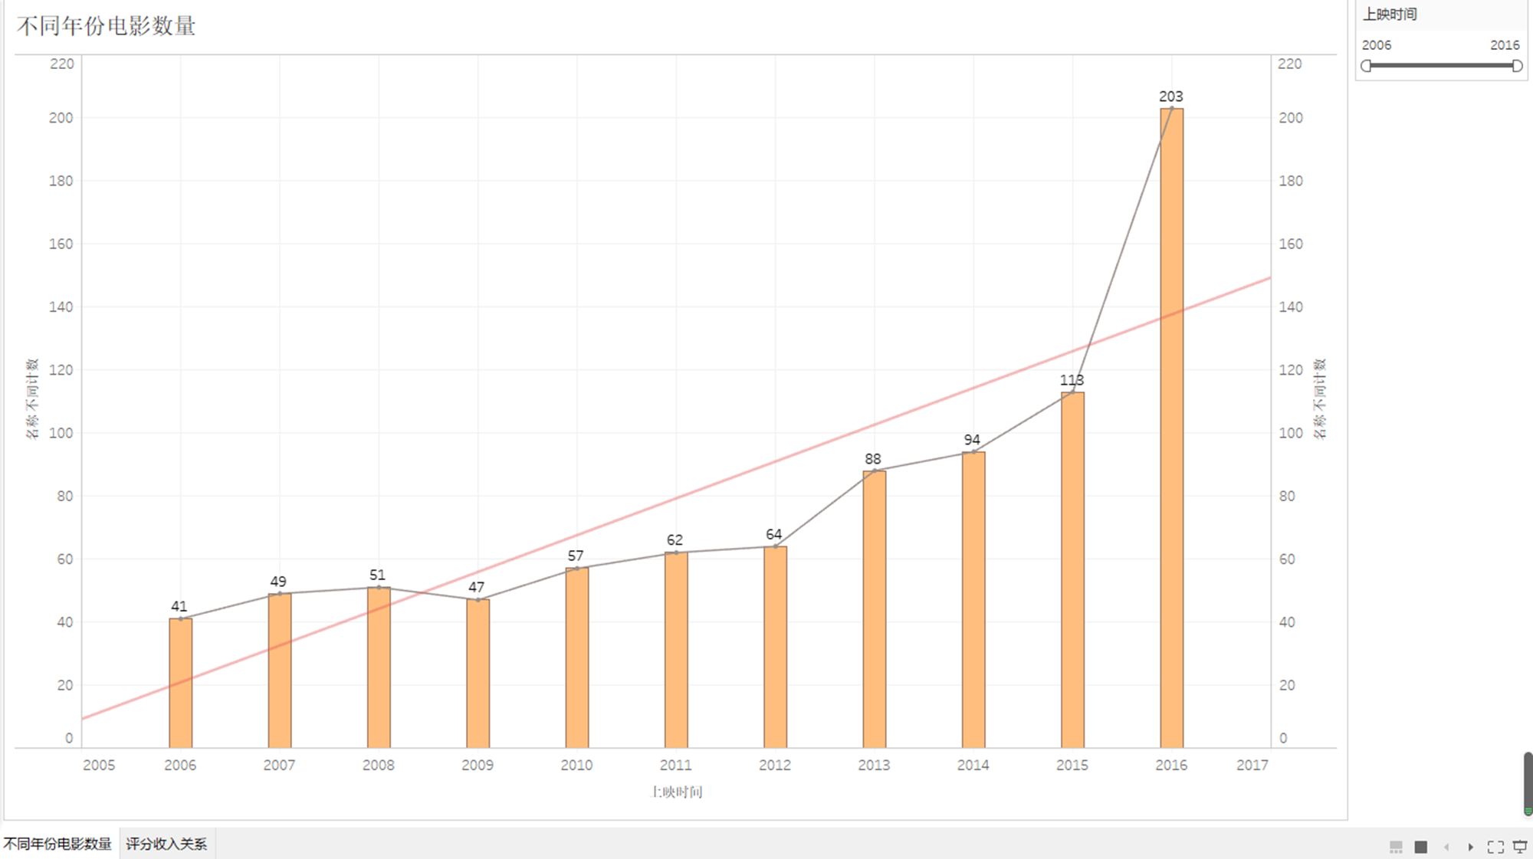
3-可视化分析
由图表可知，近年来影视行业日渐繁荣

Slide 15

由图可知，对于本数据集而言，大部分电影评分集中于6-8分，高分电影仍是少数，同时低分电影也寥寥无几。由此可知，影视行业目前环境可能正常，我们在抵制劣质影视的同时也应该期待更多高分高质量影视作品的出现。

Slide 16
在此之前，猜想评分与收入会呈现较为明显的正相关关系，但是对于本数据集而言，票房收入与评分无明显相关关系。
评分可以一定程度上反应电影质量，但票房收入影响因素可能不仅仅是评分，前期宣传力度，是否同时开放线上线下渠道上映等也会影响票房收入。

Slide 17
4-总结
由于我们水平有限，对数据清洗的方法过于死板。除此之外，数据的采集、存储也都一切从简，只从本地取，与实际的大数据分析有很大差别。程序编写无论从结构还是算法选择等也都有明显的幼稚、冗余等。
另外，由于数据集大小的限制，基于本数据集所作的分析不可避免具有一定的局限性，甚至是过度分析。
但在这次可视化展示过程中我们学习到了很多关于大数据分析的方法技巧和细节，同时我们也明白了大数据技术知识领域涵盖的广阔，这是十分有前景和十分有耕耘空间的学科，我们在这个过程要不断学习，不断迭代更新新的知识的技术。树立终身学习的理念，真正让自己一直处于学习状态。除此之外，必要的实践也是必不可少。
最后感谢老师和小组同学的合作和帮助。

Slide 18
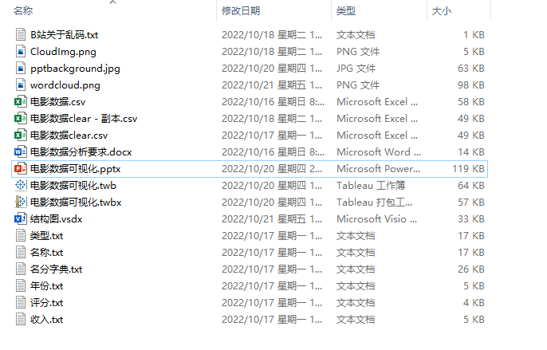
项目所使用和创建的全部文件

